Slide 1

Robustness Testing of Language Understanding in Task-Oriented Dialog
51215901106 张仁和

Slide 2
研究背景
任务型对话中语言理解的鲁棒性测试 ACL2021
目前从应用的角度看，对话系统大致可以分为两类：
1.task-oriented systems（任务型）；
2.non-task-oriented systems（聊天型）。
任务型系统主要帮助人们完成确定的任务，例如订票、询问天气等。
在面向任务的对话系统中的大多数语言理解模型(LU, Lauguage Understanding)都是在带有标注的训练数据上进行训练，然后在同一分布的一个小集合中进行评估，然而这些模型在实际应用中受到自然语言的干扰或变化时可能会导致对话系统故障或得到期望之外的输出。系统部署时也可以通过对话框获得真实世界中的部分数据分布，但这样需要与真实用户进行大量对话交互，因此成本非常高且不可扩展。
本文提出了一种模型无关的语言理解增强方法LAUG来逼近现有数据的自然扰动，揭示了最先进模型中的关键鲁棒性问题，通过LAUG扩展的数据集可用于促进面向任务对话中语言理解鲁棒性测试的进一步研究。
Notes:
现阶段的NLU达到的效果都来源于质量很高的训练集，但是现实生活中存在的噪声/口语表达/话语多样性等情况都会影响最后的NLU结果。因此对于NLU鲁棒性的考察尤为必要。

Slide 3
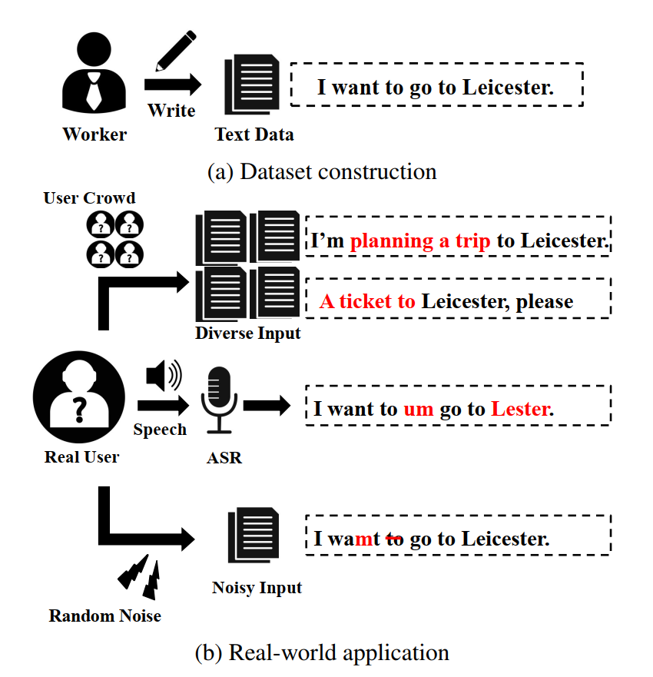
研究方法
任务型对话中语言理解的鲁棒性测试 ACL2021
本文从以下三个方面对任务型对话中的LU进行了系统的鲁棒性评估：
1.语言多样性 (Laguage Variety): 现代对话系统大多通过文本形式与大量真实用户交互，而用户得一系列语言现象在拼写、词汇、句法选择方面都有变化；
2.语音特征 (Speech Characteristics): 对话系统除了可以键入文本，也可以进行语音输入，这两种方式是有很大不同的 ；
3.噪声干扰 (Noise Perturbation): 大多数对话系统只接受无噪音交互的训练，然而现实世界中存在各种各样的噪音，包括背景噪音、频道噪音、拼写错误和语法错误等。
LU模型容易受到这些自然扰动的影响，这些扰动是合法的输入，但是模型无法从训练数据中观察到。
Notes:
现阶段的NLU达到的效果都来源于质量很高的训练集，但是现实生活中存在的噪声/口语表达/话语多样性等情况都会影响最后的NLU结果。因此对于NLU鲁棒性的考察尤为必要。

Slide 4
研究方法
任务型对话中语言理解的鲁棒性测试 ACL2021
为了模拟这三种情况，作者开发了一个通用的、和模型无关的工具包LAUG(Language Understanding Augmentation)，它是四种语言理解数据扩充方法的集成，涵盖了上述的三个方面，通过四种数据扩充方法来近似这些语言现象：
1.单词干扰 (Word Perturbation)；
2.文本释义 (Text Paraphrasing)；
3.口语识别 (Speech Recogniton)；
4.口语不流畅性 (Speech Disfluency)。
Notes:
现阶段的NLU达到的效果都来源于质量很高的训练集，但是现实生活中存在的噪声/口语表达/话语多样性等情况都会影响最后的NLU结果。因此对于NLU鲁棒性的考察尤为必要。

Slide 5
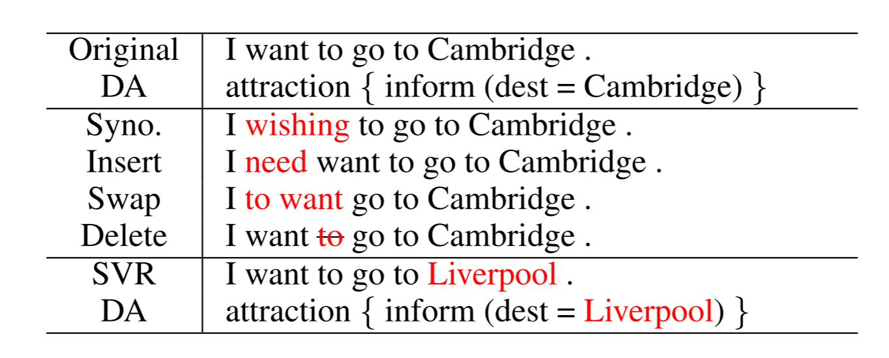
研究方法
任务型对话中语言理解的鲁棒性测试 ACL2021
1.单词干扰WP
随机执行操作，比如同义词替换、随机插入、随机交换、随机删除、插槽值替换等，前四者保持意图label不变，最后者保持槽值类型不变。
可以适用于语言多样性问题和噪声问题
Notes:
现阶段的NLU达到的效果都来源于质量很高的训练集，但是现实生活中存在的噪声/口语表达/话语多样性等情况都会影响最后的NLU结果。因此对于NLU鲁棒性的考察尤为必要。

Slide 6
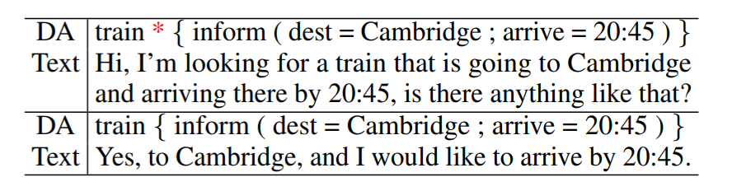
研究方法
任务型对话中语言理解的鲁棒性测试 ACL2021
2.文本释义TP
文本释义用GPT生成一个新的语句替换文本，同时保持其对话行为不变。TP需要看文本是否有省略，无则添加*标签，有则需要结合上下文。为避免生成无关语句，会应用槽值检测机制。
可以适用于语言多样性问题
Notes:
现阶段的NLU达到的效果都来源于质量很高的训练集，但是现实生活中存在的噪声/口语表达/话语多样性等情况都会影响最后的NLU结果。因此对于NLU鲁棒性的考察尤为必要。

Slide 7
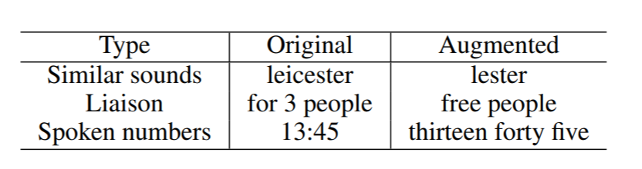
研究方法
任务型对话中语言理解的鲁棒性测试 ACL2021
3.口语识别SR
将用户话语从文本转换成语音后再转换回文本（模拟自动语音识别噪声），因为可能会改变槽值信息，提出模糊值检测去处理相似发音和连词问题，使得槽值能够被重新定位。
可以适用于语音问题和噪声问题
Notes:
现阶段的NLU达到的效果都来源于质量很高的训练集，但是现实生活中存在的噪声/口语表达/话语多样性等情况都会影响最后的NLU结果。因此对于NLU鲁棒性的考察尤为必要。

Slide 8
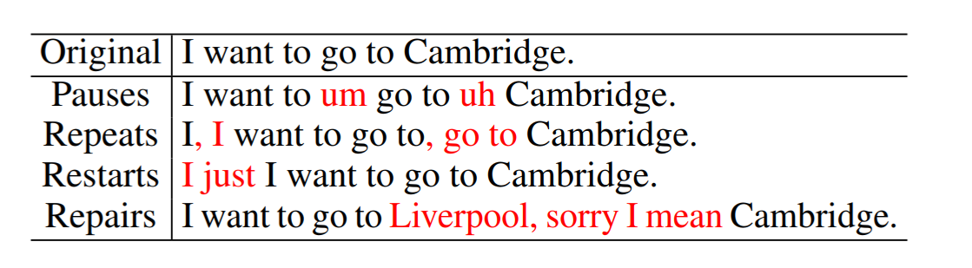
研究方法
任务型对话中语言理解的鲁棒性测试 ACL2021
4.口语不流畅性SD
考虑口语交流时可能出现的不流畅情况，用了一个BiLSTM+CRF模型预测充满停顿和重复的中断点以模拟这些情况。
可以适用于语音问题
Notes:
现阶段的NLU达到的效果都来源于质量很高的训练集，但是现实生活中存在的噪声/口语表达/话语多样性等情况都会影响最后的NLU结果。因此对于NLU鲁棒性的考察尤为必要。

Slide 9
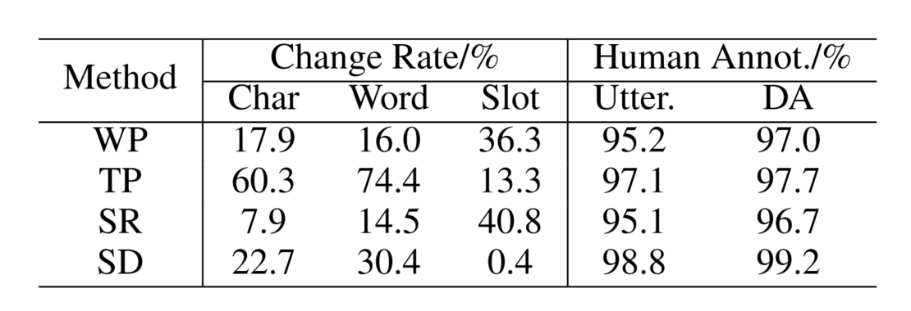
数据准备
任务型对话中语言理解的鲁棒性测试 ACL2021
MultiWOZ是最具挑战性的任务型对话数据集之一，作者在最新的注释增强版本MultiWOZ 2.3上进行了实验，该版本提供了用户对话行为的语义label。计算F1总分数作为评估指标。
通过应用之前提到的4种数据增强的方法， MultiWOZ数据集中字符、单词、槽值的变化率如上，可以看到每种增强方法对数据都有明显的改变。例如TP在不改变原始含义的情况下重写了文本，因此词汇和句法表示发生了显著变化，而大多数槽值保持不变。相比之下SR在字符和单词中的变化率最低，但由于语音识别错误而修改的槽值最多。
右边是增强后数据集就话语层面和对话行为层面的质量评估。
Notes:
现阶段的NLU达到的效果都来源于质量很高的训练集，但是现实生活中存在的噪声/口语表达/话语多样性等情况都会影响最后的NLU结果。因此对于NLU鲁棒性的考察尤为必要。

Slide 10
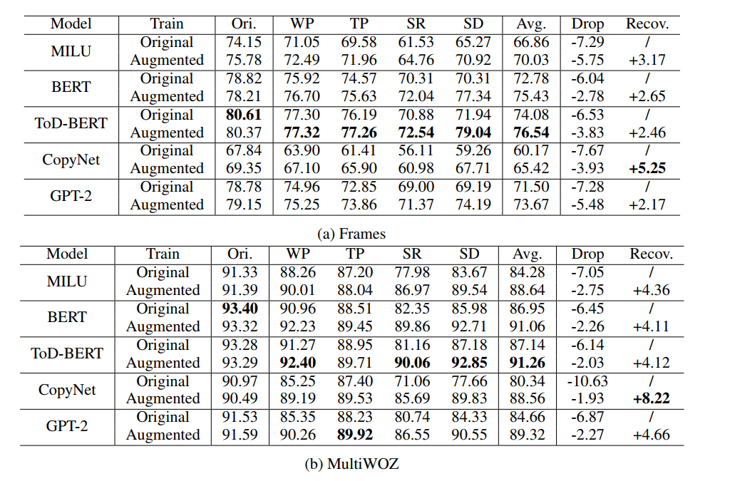
实验结果
任务型对话中语言理解的鲁棒性测试 ACL2021
Original是用原始训练集进行训练，然后对原始测试集、增强测试集分别进行测试，得到准确率的降低值。Augmented是用原始数据和增强数据混合训练，再对原始测试集、增强测试集分别进行测试，得到准确率的降低值。
两个Drop之间的差值，也就是Recov就可以表示鲁棒性的提升。
Notes:
现阶段的NLU达到的效果都来源于质量很高的训练集，但是现实生活中存在的噪声/口语表达/话语多样性等情况都会影响最后的NLU结果。因此对于NLU鲁棒性的考察尤为必要。

Slide 11
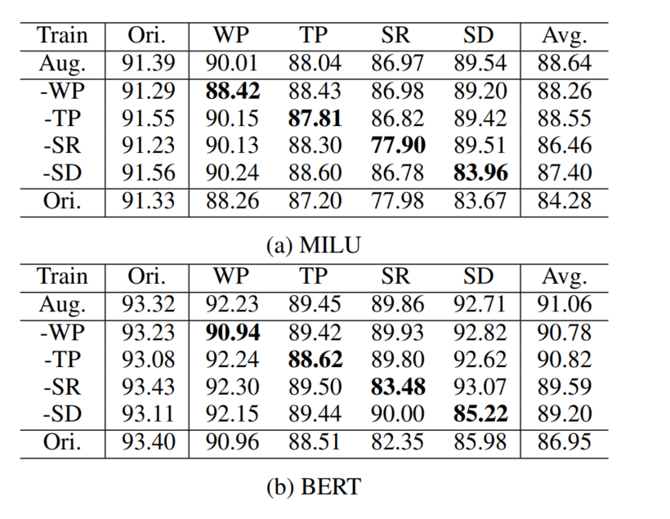
实验结果
任务型对话中语言理解的鲁棒性测试 ACL2021
MultiWOZ数据集上两种模型增强方法之间的消融研究，突出显示的数字表示每个增强测试集的下降幅度最大。
在构造训练数据时，删除相应的增强方法每个增强测试集的性能都会出现大幅下降。删除增强方法后的性能与没有增强训练数据的方法相当，在没有其他方法的情况下，只观察到轻微的变化，这样的结果表明作者的四种增强方法是相对正交的。
Notes:
现阶段的NLU达到的效果都来源于质量很高的训练集，但是现实生活中存在的噪声/口语表达/话语多样性等情况都会影响最后的NLU结果。因此对于NLU鲁棒性的考察尤为必要。

Slide 12
总结
任务型对话中语言理解的鲁棒性测试 ACL2021
本文总结如下：
将LU鲁棒性系统地分为语言多样性、语音特征和噪声扰动三个方面；
作者提出了一个通用的和模型无关的工具包LAUG，它是LU上四种数据扩充方法的集成，涵盖了这三个方面；
作者在两个对话语料库上对LU稳健性进行了深入分析，其中包括各种基线和标准化的评估措施；
质量和用户评估结果表明，增强数据能够代表真实世界的噪声数据，因此可以用于未来的研究，以测试面向任务的任务系统中LU的鲁棒性。
Notes:
现阶段的NLU达到的效果都来源于质量很高的训练集，但是现实生活中存在的噪声/口语表达/话语多样性等情况都会影响最后的NLU结果。因此对于NLU鲁棒性的考察尤为必要。

Slide 13


